Slide 1
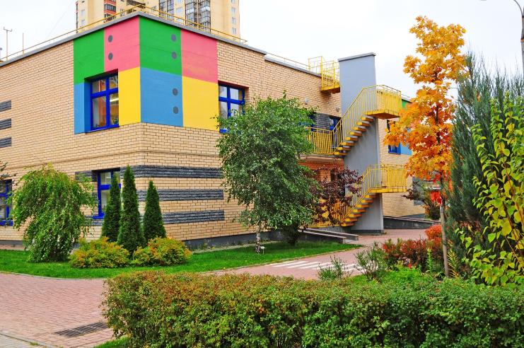
Родительское собрание МАДОУ № 61 «Ромашка»
СЕНТЯБРЬ 2018
Сентябрь 2017
Публичный доклад о работе
МАДОУ № 61 «Ромашка»
за 2017 год

Slide 2
Преемственность детского сада и школы
2017-2018 – 89 выпускников
Уровень освоения программы:
Соответствует возрасту – 82 (92 %)
Частично соответствует – 7 (8 %)
Не соответствует- нет
Зачислены в 1 классы:
Общеобразоват. классы – 74 (70 %)
Гимназические классы - 26 (30 %)

Slide 3
Сравнительные показатели диагностики выпускников логопедической группы
Количество выпущенных детей | 2016-2017 учебный год (35 детей) |  | 2017-2018 учебный год (57 детей)
 | Дети | % | Дети | %
С нормальной речью | 27 | 77 | 23 | 40
Со значительным улучшением | 6 | 17 | 32 | 56
Без улучшения | 2 | 5,7 | 2 | 4

Slide 4
Дифференциация детей по группам здоровья (общеразвивающие группы)
Год | Списочный состав детей (количество детей) |  | Группа здоровья (количество детей)
 |  |  | I | II | III | IV
2016 | Посещающих ДОУ | 286 | 108 | 174 | 4 | 0
 | В т.ч. вновь поступивших | 150 | 31 | 47 | 0 | 0
Год | Списочный состав детей (количество детей) |  | Группа здоровья (количество детей)
 |  |  | I | II | III | IV
2017 | Посещающих ДОУ | 353 | 120 | 223 | 10 | 0
 | В т.ч. вновь поступивших | 147 | 28 | 35 | 1 | 0

Slide 5
Среднее количество дней, пропущенных по болезни в расчете на 1 ребенка в год (в динамике за 3 года):
Год Кол-во детей | 2015 Пропущено одним ребенком | 2016 Пропущено одним ребенком | 2017 Пропущено одним ребенком
178 | 9
286 |  | 7,8
353 |  |  | 7,6

Slide 6
Динамика посещаемости по месяцам 2017 - 2018 учебного года:
Месяцы | Сентябрь | Октябрь | Ноябрь | Декабрь | Январь | Февраль | Март | Апрель | Май
Количество детодней | 5029 | 5430 | 5509 | 4956 | 4395 | 4741 | 5283 | 5038 | 5891
% | 74,5 | 76 | 80 | 72,5 | 79,5 | 78 | 80,5 | 80 | 78

Slide 7
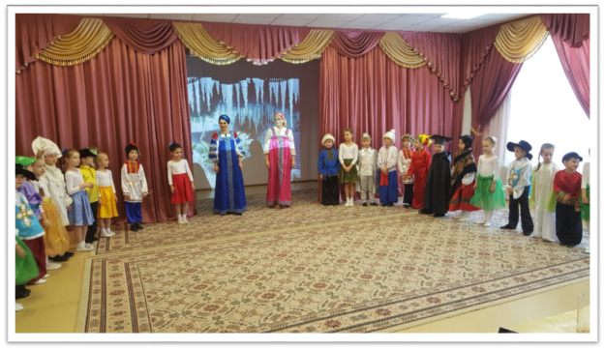
Достижения воспитанников и педагогов образовательного учреждения за 2016-2017 учебный год
 | Мероприятия | Результат
1 | Конкурс рисунка и прикладного творчества, посвященного Дню матери (номинация «Я сама» ) | II место
2 | Конкурс рисунка и прикладного творчества «Рождественские кружева» (номинация «Творческий родитель») | I место
3 | Конкурс прикладного творчества «Пасхальные мотивы» (номинация «Я и родитель») | II место
4 | Фестиваль детского творчества «Звездный калейдоскоп» | участие

Slide 8
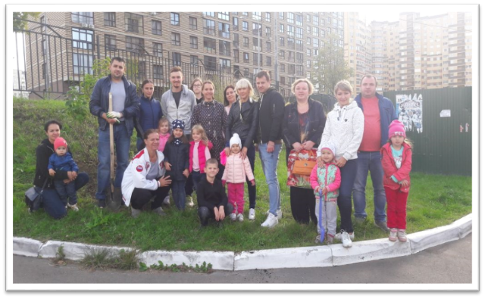
Достижения воспитанников и педагогов образовательного учреждения за 2016-2017 учебный год
 | Мероприятия | Результат
5 | Всероссийский детский конкурс «Весёлые буквы» | I место
6 | Всероссийский детский конкурс «Полосатое путешествие» | I место
7 | Всероссийский детский конкурс «Лесная математика» | I место
8 | Всероссийский детский конкурс «Горжусь Россией!» | I место
9 | Участие в акции «Наш лес. Посади свое дерево»

Slide 9
Достижения воспитанников и педагогов образовательного учреждения за 2017-2018 учебный год
 | Мероприятия
10 | Проведение районного методического объединения для заведующих ДОУ по теме: «Современный руководитель ДОУ» (заведующий МАДОУ № 61 «Ромашка» Л.П. Маслова)
11 | Проведение районного методического объединения для учителей логопедов по теме: «Нейро-логопедическая коррекция речевых нарушений у детей старшего дошкольного возраста в рамках реализации ФГОС ДО» (учителя-логопеды Т.А.Леонычева и К.С. Ляхова)
12 | Проведение районного методического объединения для педагогов-психологов по теме: «Арт-терапия в работе психолога с детьми дошкольного возраста» (педагог-психолог Н.В.Разина)
13 | Организация открытых занятий педагогами ДОУ для студентов РГГУ (Российского Государственного Гуманитарного Университета)
14 | Проведение районного методического объединения для воспитателей логопедических групп по теме: «Современные технологии сенсорного воспитания в ДОУ» ( воспитатель Р.А.Соколенко)
14 | Участие в районных конкурсах в рамках реализации Программы «Разговор о правильном питании».
15 | Участие в экологической акции «Покормите птиц зимой»

Slide 10
Кадровое обеспечение
Образовательный процесс осуществляют 28 педагогов
Наличие в штате специалистов:
учитель-логопед;
музыкальный руководитель;
инструктор по физкультуре;
педагог – психолог;
воспитатели.
Распределение педагогического коллектива по:
Возрасту:
до 30 лет – 4 (13 %);
от 30-40 лет - 13 (42 %);
от 40- 50 – 8 (26 %);
свыше 50 – 6 (19 %).

Slide 11
Кадровое обеспечение
Образованию:
с высшим педагогическим образованием – 23 (74,2%);
со средним специальным педагогическим образованием – 8 (25,8%);
получающие среднее специальное педагогическое образование – нет;
получающие высшее педагогическое образование – нет;
Педагогическому стажу:
до 3 лет – 8 (26 %);
от 3 до 10 лет – 10 (32 %);
от 10 до 20 лет- 8 (26,0 %);
свыше 20 лет – 5 (16,0 %).

Slide 12
Специалисты МАДОУ № 61 «Ромашка»
№ п\п | ФИО специалиста | Должность | Группы
1 | Кристина Сергеевна Ляхова | Учитель –логопед (1 корпус) | 5, 6 группы
2 | Татьяна Алексеевна Леонычева | Учитель –логопед (2 корпус) | 10,11 группы
3 | Татьяна Мухарбиевна Ламкова | Музыкальный руководитель (1 корпус) | все группы
4 | Виктория Валерьевна Свиридова | Музыкальный руководитель (2 корпус) | все группы
5 | Олегина Виктория Владимировна | Инструктор по физкультуре (1 корпус) | 4, 5, 6 группы
6 | Евгения Ивановна Мушат | Инструктор по физкультуре (2 корпус) | 10, 11, 12 группы
7 | Наталья Викторовна Разина | Педагог-психолог (1 корпус) | все группы
8 | Светлана Александровна Серёжина | Педагог-психолог (2 корпус) | все группы

Slide 13
Дополнительные платные услуги в 2018 - 2019 учебном году 1 корпус
Группа | Занятия | Количество в неделю/месяц | Преподаватель | ФИО | Стоимость одного занятия/ в месяц (руб)
Вторая младшая группа (группа № 1) | Крепыш | 2/8 | Инструктор по физкультуре | Виктория Владимировна Олегина | 210 / 1680.00
 | Футбол | 2/8 | Тренер по футболу | Сергей Николаевич Федоров | 210 / 1680.00
 | Хореография | 2/8 | Хореограф | Татьяна Борисовна Потапова | 245 / 1960.00
 | Акварелька | 2/8 | Специалист по ИЗО деятельности | Ирина Александровна Молчанова | 210 / 1680.00
 | Фиксики | 2/8 | Учитель-логопед | Кристина Сергеевна Ляхова | 210 / 1680.00
Средняя группа (группы № 2, 3) | Крепыш | 2/8 | Инструктор по физкультуре | Виктория Владимировна Олегина | 210 / 1680.00
 | Футбол | 2/8 | Тренер по футболу | Сергей Николаевич Федоров | 210 / 1680.00
 | Хореография | 2/8 | Хореограф | Татьяна Борисовна Потапова | 245 / 1960.00
 | Акварелька | 2/8 | Специалист по ИЗО деятельности | Ирина Александровна Молчанова | 210 / 1680.00
 | Фиксики | 2/8 | Учитель-логопед | Кристина Сергеевна Ляхова | 210 / 1680.00
Старшая группа (группы № 4, 6 ) | Крепыш | 2/8 | Инструктор по физкультуре | Виктория Владимировна Олегина | 210 / 1680.00
 | Футбол | 2/8 | Тренер по футболу | Сергей Николаевич Федоров | 210 / 1680.00
 | Хореография | 2/8 | Хореограф | Татьяна Борисовна Потапова | 245 / 1960.00
 | Акварелька | 2/8 | Специалист по ИЗО деятельности | Ирина Александровна Молчанова | 210 / 1680.00
Подготовительная группа (группа № 5) | Подготовка к школе | 4/16 | Преподаватели МБОУ СОШ № 28 | Оксана Анатольевна Сакулина | 200 / 3360,00
 | Крепыш | 2/8 | Инструктор по физкультуре | Виктория Владимировна Олегина | 210 / 1680.00
 | Футбол | 2/8 | Тренер по футболу | Сергей Николаевич Федоров | 210 / 1680.00
 | Хореография | 2/8 | Хореограф | Татьяна Борисовна Потапова | 245 / 1960.00
 | Акварелька | 2/8 | Специалист по ИЗО деятельности | Ирина Александровна Молчанова | 210 / 1680.00
http://madou61.edummr.ru

Slide 14
Дополнительные платные услуги в 2018 - 2019 учебном году 2 корпус
Группа | Занятия | Количество в неделю/месяц | Преподаватель | ФИО | Стоимость одного занятия/ в месяц (руб)
Вторая младшая группа (группа № 9) | Акварелька | 2/8 | Специалист по ИЗО деятельности | Ирина Александровна Молчанова | 210 / 1680.00
 | Футбол | 2/8 | Тренер по футболу | Сергей Николаевич Федоров | 210 / 1680.00
 | Ритмическая Мозаика | 2/8 | Музыкальный руководитель | Татьяна Мухарбиевна Ламкова | 245 / 1960.00
Средняя группа (группы № 8 ) | Акварелька | 2/8 | Специалист по ИЗО деятельности | Ирина Александровна Молчанова | 210 / 1680.00
 | Футбол | 2/8 | Тренер по футболу | Сергей Николаевич Федоров | 210 / 1680.00
 | Ритмическая Мозаика | 2/8 | Музыкальный руководитель | Татьяна Мухарбиевна Ламкова | 245 / 1960.00
 | ЛогоКлуб | 2/8 | Учитель-логопед | Кристина Сергеевна Ляхова | 210 / 1680.00
Старшая группа (группа № 11) | Акварелька | 2/8 | Специалист по ИЗО деятельности | Ирина Александровна Молчанова | 210 / 1680.00
 | Футбол | 2/8 | Тренер по футболу | Сергей Николаевич Федоров | 210 / 1680.00
 | Ритмическая Мозаика | 2/8 | Музыкальный руководитель | Татьяна Мухарбиевна Ламкова | 245 / 1960.00
 | ЛогоКлуб | 2/8 | Учитель-логопед | Кристина Сергеевна Ляхова | 210 / 1680.00
Подготовительная группа (группы № 10, 12) | Подготовка к школе | 4/16 | Преподаватели МБОУ СОШ № 28 | Оксана Анатольевна Сакулина | 200 / 3360,00
 | Акварелька | 2/8 | Специалист по ИЗО деятельности | Ирина Александровна Молчанова | 210 / 1680.00
 | Футбол | 2/8 | Тренер по футболу | Сергей Николаевич Федоров | 210 / 1680.00
 | Ритмическая Мозаика | 2/8 | Музыкальный руководитель | Татьяна Мухарбиевна Ламкова | 245 / 1960.00
 | ЛогоКлуб | 2/8 | Учитель-логопед | Кристина Сергеевна Ляхова | 210 / 1680.00
http://madou61.edummr.ru

